Slide 1
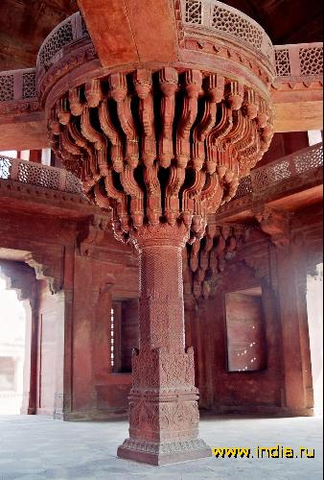
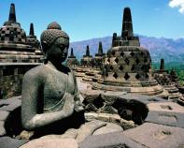
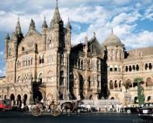
Виртуальное путешествие
Выполнила
ассистент кафедры довузовской подготовки и профориентации:
учитель географии
Юлия Валерьевна Грицун
Notes:
Выполнили учащиеся СОШ № 16 г. Гомеля
Руководитель : учитель географии Юлия Валерьевна Грицун

Slide 2
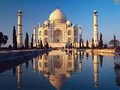
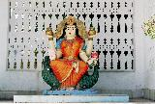
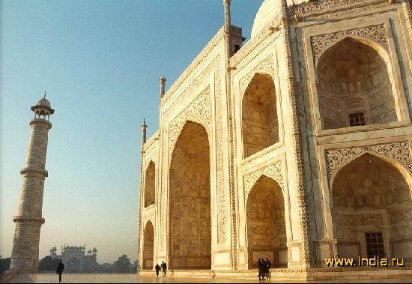
Индия шокирует вас своим величием, шумом и разнообразием и если вы любитель древних легенд и загадок, то вам будет где порыться в пыльных пергаментах и побродить по старинным храмам.
Индия – волшебная сказка , которая разворачивается прямо у вас на глазах и она быстро привяжет вас к себе прочными узами.
В этой стране нет ничего предсказуемого и постоянного, и вы постоянно будете открывать все новые и новые стороны этой волшебной страны.

Slide 3
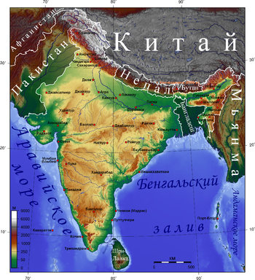
Географическое положение
Индия расположена на территории Южной Азии. Страна занимает седьмое место в мире по площади
(3 287 590 км², в том числе, суши:) и второе место по численности населения (1 131 191 071 чел.).
Индия имеет сухопутные границы с Пакистаном на западе, с Китаем, Непалом и Бутаном на северо-востоке, с Бангладеш и Мьянмой на востоке. Кроме того, Индия имеет морские границы с Мальдивскими островами на юго-западе, со Шри-Ланкой на юге и с Индонезией на юго-востоке. Спорная территория штата Джамму и Кашмир имеет границу с Афганистаном.

Slide 4
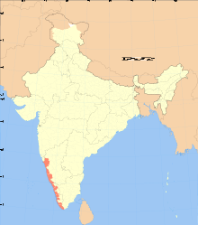
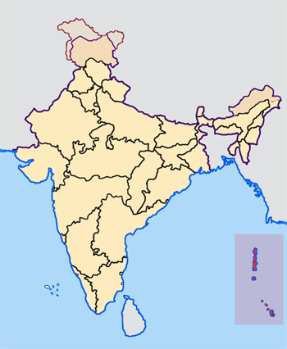
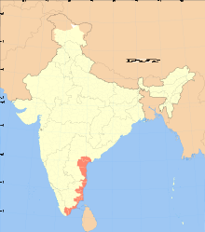
Длина береговой линии составляет 7,517 км, из которых, 5,423 км принадлежат континентальной Индии, и 2,094 км — Андаманским, Никобарским, и Лаккадивским островам
Юг западного побережья Индостана называется Малабарским берегом,
Юг восточного побережья — Коромандельским берегом

Slide 5
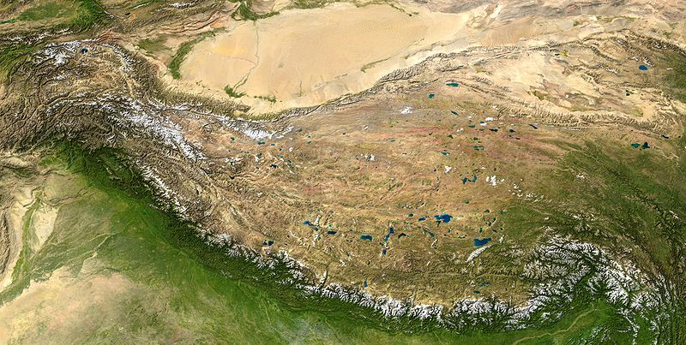
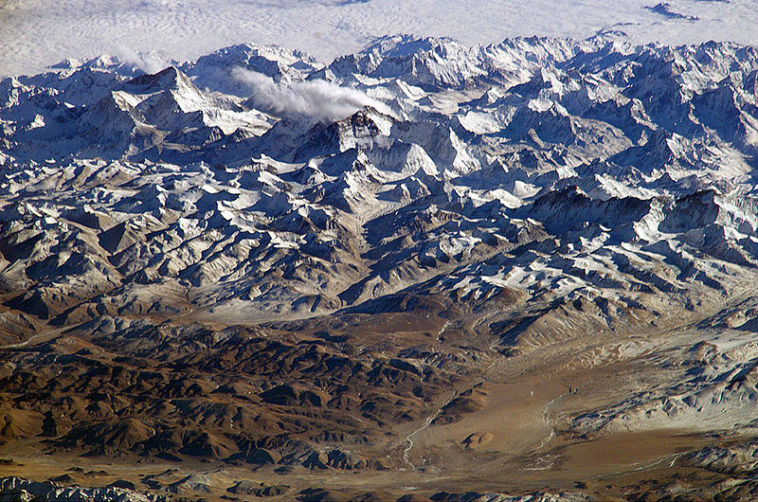
Рельеф
Дугой с севера на северо-восток страны протягиваются Гималаи, являясь естественной границей с Китаем
Гималаи с борта МКС.

Slide 6
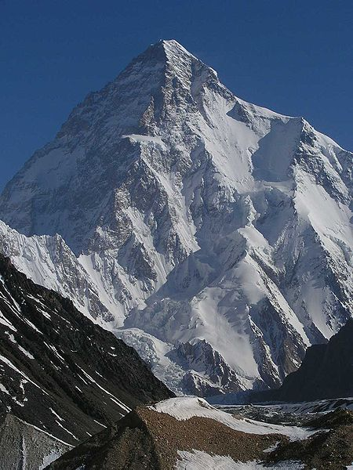
Каракорум расположен на крайнем севере Индии в штате Джамму и Кашмир, в основном в той части Кашмира, которую удерживает Пакистан.
Это главная вершина Каракорума — Дапсанг (Чогори) — 8611м, вторая по высоте горная вершина после Джомолунгмы.

Slide 7
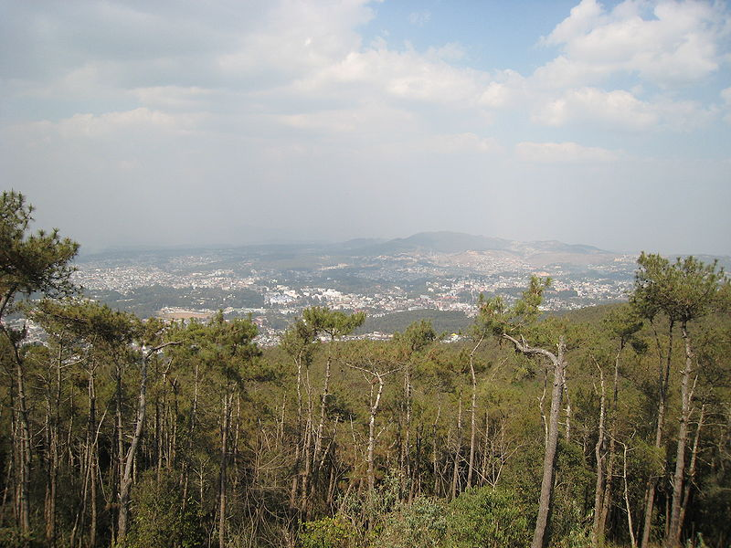
В северо-восточном аппендиксе Индии расположены средневысотные Ассамо-Бирманские горы и плато Шиллонг.
Вид Шиллонга с пика Шиллонг

Slide 8
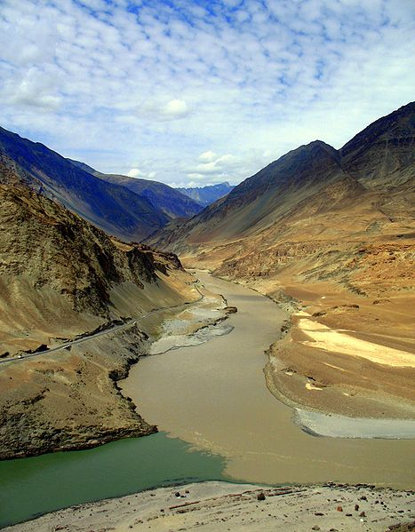
Гидрология
Внутренние воды Индии в зависимости от характера питания делятся на «гималайские», полноводные в течение всего года, со смешанным снегово-ледниковым и дождевым питанием, и «деканские», преимущественно с дождевым, муссонным питанием, большими колебаниями стока, паводком с июня по октябрь. На всех крупных реках летом наблюдается резкий подъём уровня, часто сопровождающийся наводнениями. Река Инд, давшая название стране, после раздела Британской Индии, оказалась большей частью в Пакистане
Река Инд

Slide 9
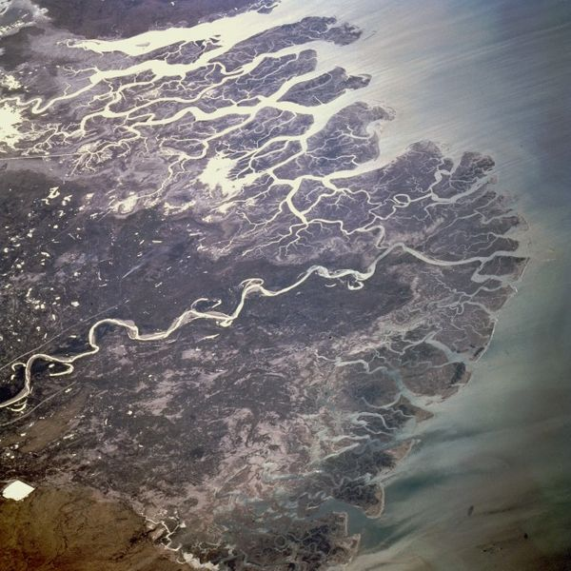
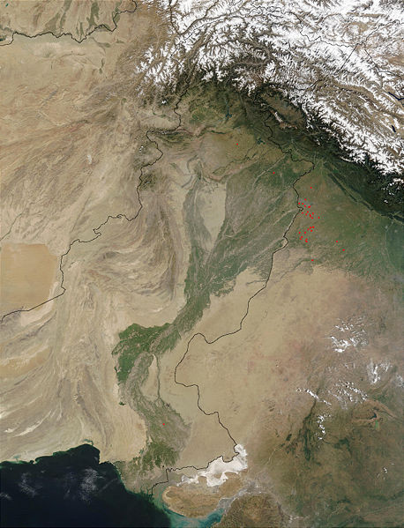
У Хайдарабада, расположенном в 150 км от моря, начинается дельта Инда, которая имеет площадь 30 тыс. км² и длину морского берега 250 км. Река делится на 11 основных рукавов, полное же число проток в дельте Инда точно определить невозможно, потому как каждое половодье изменяет весь рисунок. В течение этого столетия и главное русло много раз переменяло место. В настоящее время основное русло реки называется Гаджамро, впадает в море Прибрежная полоса глубиной от 8 до 30 км заливается при приливе
Дельта Инда
Снимок бассейна Инда со спутника

Slide 10
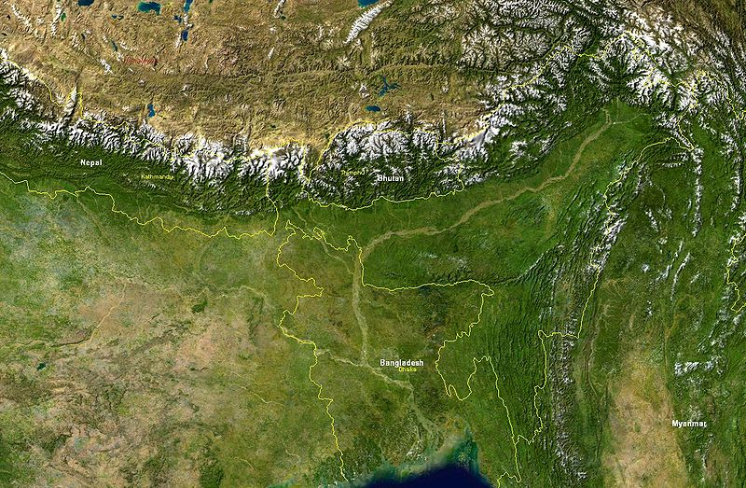
Самые крупные реки, берущие своё начало в Гималаях и большей своей частью протекающие по территории Индии, это Ганг и Брахмапутра; обе они впадают в Бенгальский залив. Главные притоки Ганги это Ямуна и Коши. Их низкие берега каждый год становятся причиной катастрофических наводнений
Брахмапу́тра -левый приток Ганга; одна из крупнейших водных артерий в Южной Азии, самая высокогорная в мире река.

Slide 11
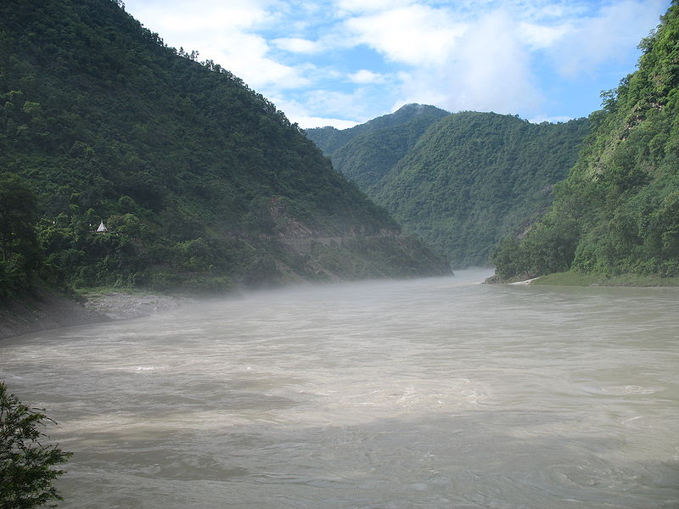
Ганг - одна из самых полноводных (вместе с Брахмапутрой 3-е место в мире по водоносности после Амазонки и Конго
и длинных (2 700 км)[рек Южной Азии.
Берёт своё начало в Западных Гималаях с ледника Ганготри
и впадает в Бенгальский залив.
Ганга в индуистской мифологии — небесная река, которая спустилась на землю и стала рекой Ганг. С давних времён считается священной рекой Индуисты совершают к ней паломничества, особенно к её истокам . На её берегах проходят кремации, в воде рассеивается пепел умерших и осуществляются ритуальные омовения. Река активно используется для орошения. Бассейн Ганга, площадью более 1 млн км², является одним из наиболее густонаселённых регионов Земли.

Slide 12
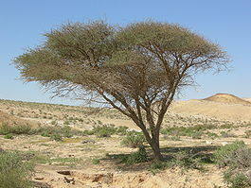
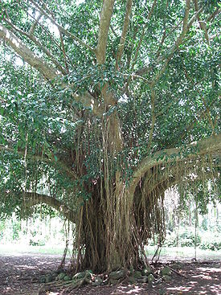
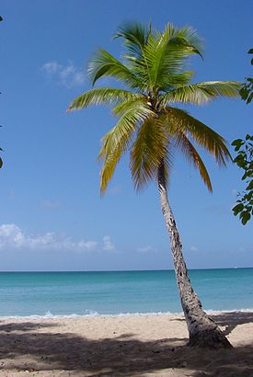
Растительный и животный мир Индии
За тысячелетия хозяйственного освоения Индии, естественный растительный покров на бо́льшей части её территории сохранился мало, однако, он отличается большим разнообразием: от тропических дождевых лесов Андаманских островов, Западных Гат,
и Северо-восточной Индии, до хвойных лесов Гималаев. На равнинах внутренних районов Индостана преобладают вторичные саванны из акаций, пальм, баньянов.
Акация
Под священным баньяновым деревом, изображение которого были обнаружены на древних печатях Будда достиг просветления
Баньяновое дерево
Кокосовая пальма, Гоа
Notes:
Баньяновое дерево

Slide 13
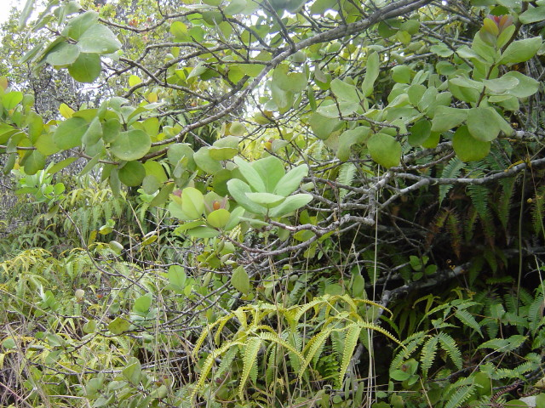
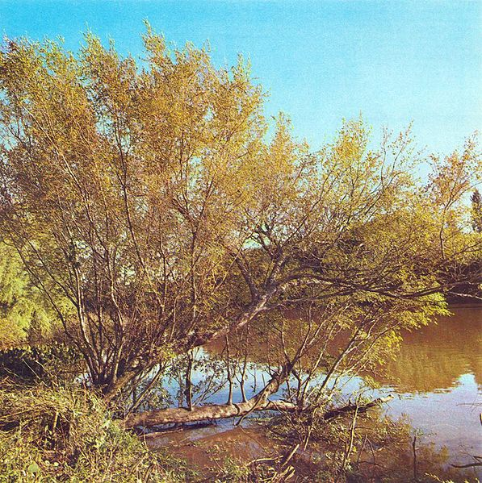
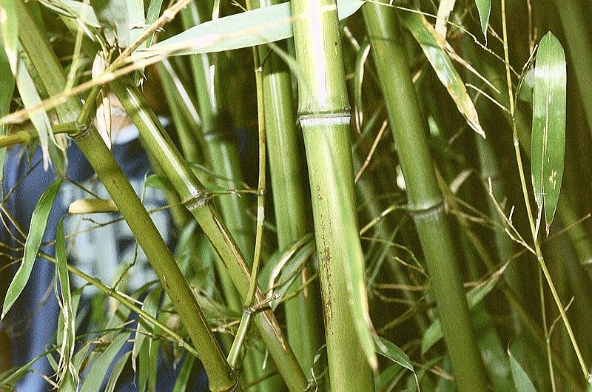
В горах сохранились муссонные леса из тика, сандала, бамбуков, терминалий.
Сандаловое дерево
Терминалия
Бамбук
Notes:
Терминалия

Slide 14
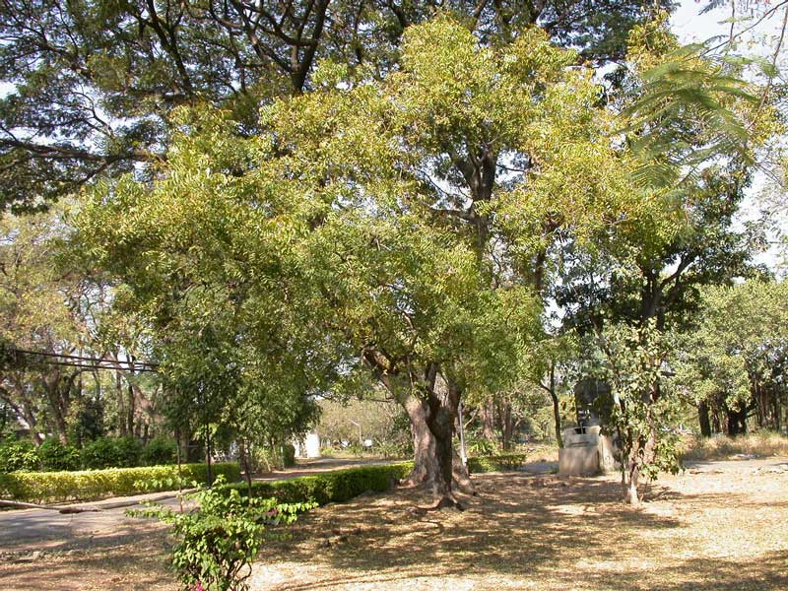
К основным деревьям Индии принадлежит ниим, широко используемый в медицинских препаратах.
В Индии ниим известен как «деревенская аптека», «божественное дерево» и «панацея от всех болезней».
Ним, также ниим или Азадирахта индийская

Slide 15
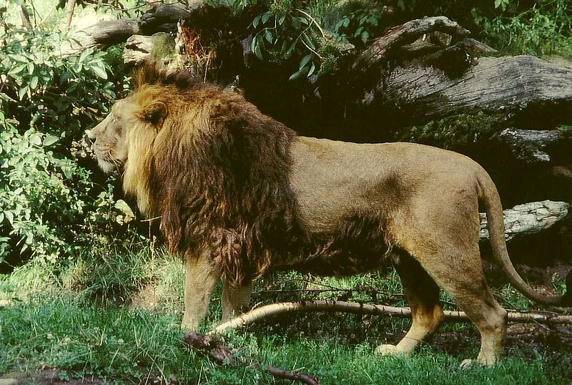
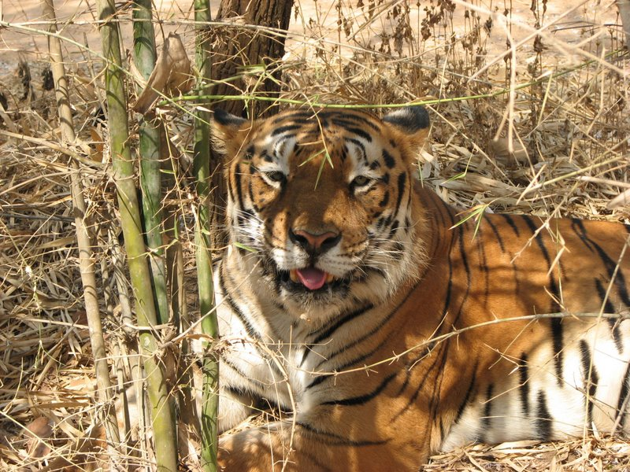
Из крупных хищников азиатский лев сохранился только в национальном парке Гирский лес на полуострове Катхиявар (штат Гуджарат), тигры и леопарды водятся в джунглях тераев, в Ассамо-Бирманской пограничной зоне и на севере Индостана.
Азиатский лев
В Индии существует 172 вида, которые находятся в списке видов под угрозой вымирания Всемирного союза охраны природы, что составляет 2,9 % от общего числа видов в списке. К ним принадлежит Азиатский лев, Бенгальский тигр.
Бенгальский тигр
Notes:
Бенгальский тигр

Slide 16
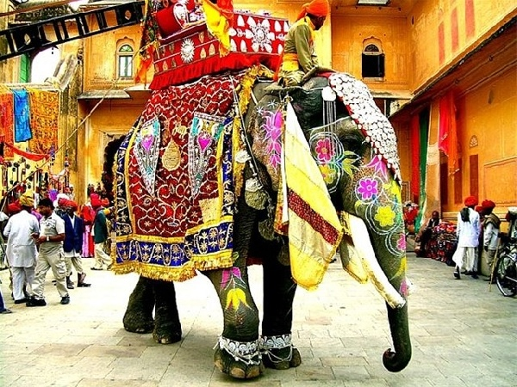
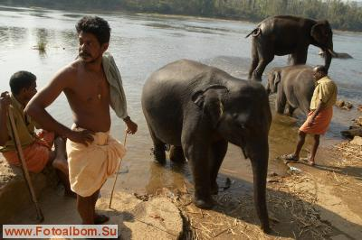
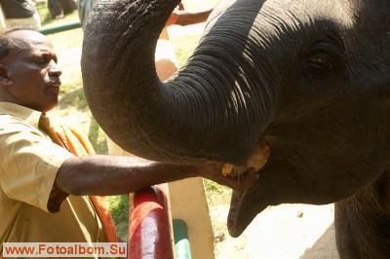
Индийский слон мельче африканского сородича. Масса его не превышает 5 т, а высота в плечах 2,5—3 м. В отличие от африканского слона, бивни имеются только у самцов, но и они короче, чем бивни африканского сородича в 2—3 раза. Обитает индийский слон в лесных зарослях, держится обычно семейными группами по 10—20 животных, иногда встречаются стада до 100 и более особей. Вожаком стада становится обычно старая самка. В отличие от африканского сородича, индийский слон легко приручается, легко поддается обучению.

Slide 17
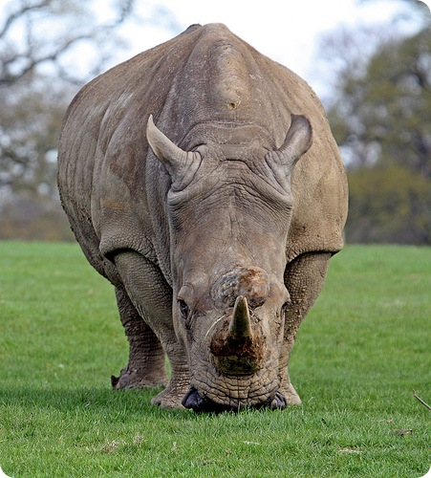
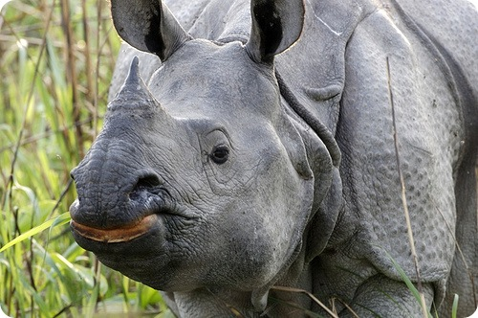
К диким травоядным относится индийский однорогий носорог - самый крупный азиатский носорог, который встречается в нескольких национальных парках и резерватах Ассама и Западной Бенгалии, причем даже в этих труднодоступных районах его численность продолжает сокращаться.
Этот вид сегодня можно встретить в восточной части Индии и в Непале. Индийские носороги – однорогие. Рог носорога – это не что иное, как ороговевшая кожа. Индийского носорога легко отличить от других его собратьев, ведь он имеет на коже множество складок и поэтому может показаться, что кто-то надел на это животное воинственные доспехи.

Slide 18
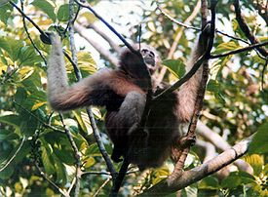
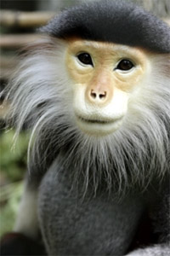
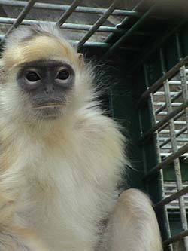
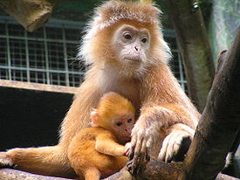
Среди более мелких млекопитающих выделяются обезьяны. В лесах Ассама водится единственный в Индии представитель человекообразных обезьян - гиббон хулок, или белобровый гиббон.
Наиболее широко распространена обезьяна лангур, или тонкотел.
Из-за того, что лангуры привередливы, а подобрать пищу, к которой они привыкли, или найти ей замену почти невозможно, они редко встречаются в зоопарках и известны гораздо меньше.В тропических лесах лангуры постоянно находят себе пищу, и им нет нужды совершать набеги на сады и поля. Лангуры живут группами примерно из 20 особей: около четырёх взрослых самцов, восьми самок и свыше десятка детёнышей.
Гибон хулок
Лангуры
Notes:
Гибон хулок

Slide 19
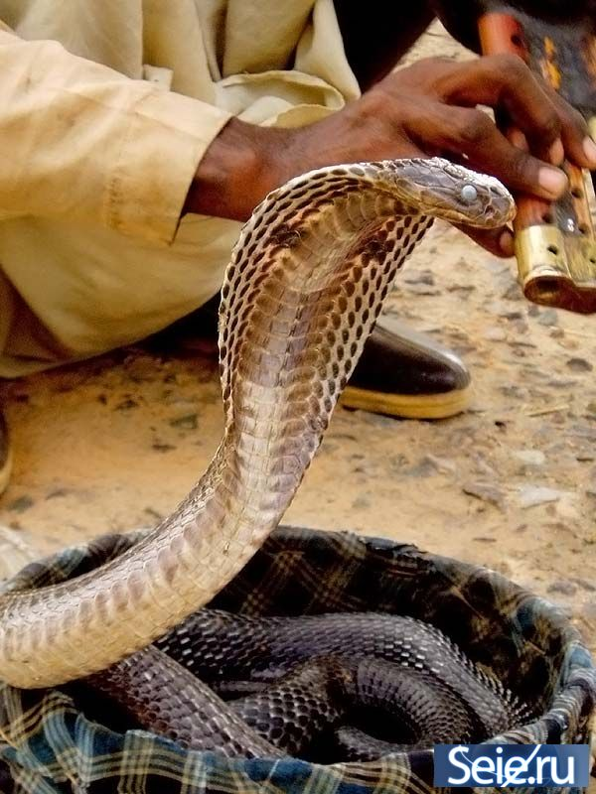
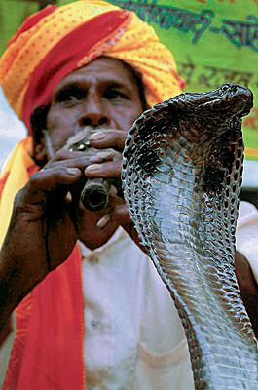
Змей в Индии огромное множество. Их можно встретить где угодно, даже на асфальте автомагистрали или в номере пятизвездочного отеля, а не только в джунглях или около водоемов. Особенно часто змеи заползают в людские жилища во время периода муссонных дождей. Вода заливает их норы и ничего другого им не остается.
Однако индиец никогда не станет выгонять змею палкой, он будет вежливо уговаривать ее покинуть дом словами. Если же змея не внемлет его мольбам и останется в доме, индиец воспользуется услугами бродячих заклинателей змей. Такие действия в порядке вещей для Индии, поскольку в этой стране змеи – священные животные.
Индийская кобра длиной 1,4-1,81 м, огненно-желтого цвета, при определенном освещении с пепельно-голубым блеском.

Slide 20
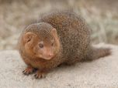
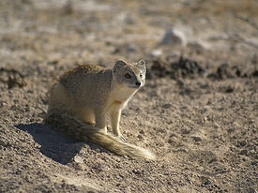
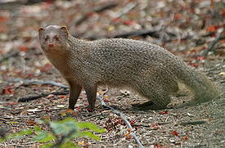
Водятся в Индии и мангусты, которые контролируют численность популяций змей, весьма многочисленных в Индии
Мангусты больше всего известны своей способностью справляться с ядовитыми змеями. Маленький мангуст, длиной не больше метра, побеждает даже большую очковую кобру. Причем раньше считалось, что мангуст не боится змеиного яда из-за особенностей своей иммунной системы. Или знает противоядие. Но сейчас большинство исследователей полагают: мангусты, как и прочие существа, перед змеиным ядом беззащитны. Единственное их оружие – необыкновенная быстрота и ловкость.

Slide 21
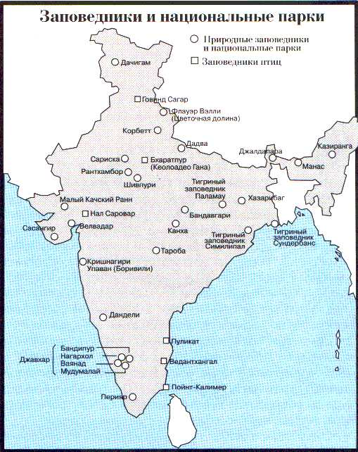
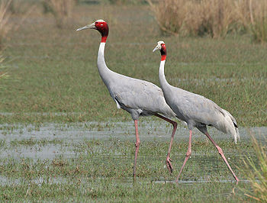
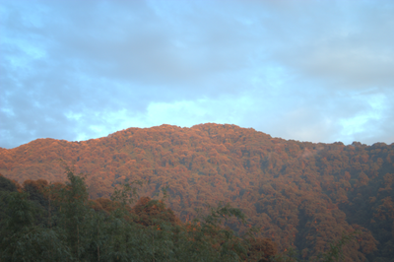
Национальный парк Султанпур
Национальный парк Султанпур
Национальный парк Султанпур
Высокая плотность населения Индии и преобразование естественных ландшафтов привели к обеднению животного мира страны. В ответ на это был создан ряд национальных парков и заповедников, первый из которых появился в 1935 году. В 1972 году в Индии был принят «Закон о защите дикой природы»и «Проект тигр» с целью сохранения и защиты его местообитания; в 1980 году был принят «Закон о сохранении лесов».В настоящее время в Индии существует более 500-т национальных парков и заповедников, в том числе 13 биосферных заповедников, четыре из них являются частью Всемирной сети биосферных заповедников ЮНЕСКО; 25 водно-болотных угодий были официально зарегистрированы как объекты охраняемые положениями Рамсарской конвенции.
Национальный парк Султанпур
Национальный парк Долина Неоры

Slide 22
Государственное устройство
Индия является федеративной республикой, состоящей из двадцати восьми штатов, шести союзных территорий и Национального столичного округа Дели. Все штаты и две союзные территории имеют собственное избираемое правительство. Остальные пять союзных территорий управляются администратором, назначаемым центральной властью, и следовательно находятся под прямым управлением президента Индии. В 1956 году индийские штаты были реорганизованы согласно языковому признаку. С тех пор, административная структура практически не менялась
Notes:
Государственное устройство

Slide 23
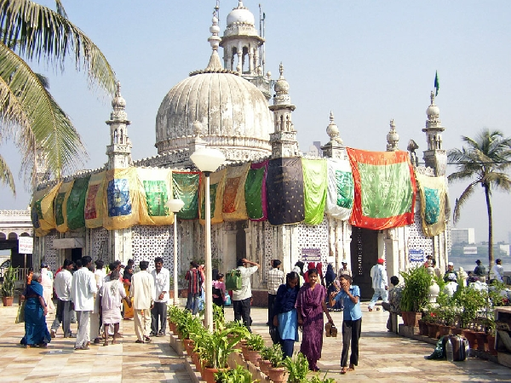
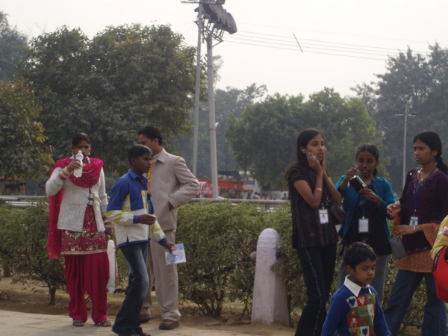
Население Индии
Индия - самая населенная страна в мире после Китая, уже сейчас ее население составляет более 1 млрд. человек. Но население древней Индии сравнительно молодо: 42% индийцев моложе 15лет и лишь 6% - старше 60 лет.
Средняя продолжительность жизни в настоящее время достигает приблизительно
55 лет. Подавляющее большинство индийцев - сельские жители. Мужчин в Индии больше, чем женщин. Это объясняется повышенной смертностью среди женщин, связанной с ранними браками и многочисленными деторождениями.
Число грамотных в Индии незначительное, особенно среди женщин, где-то около 38% населения.
К числу грамотных людей относятся люди, которые понимают печатный текст и осознанно могут написать несколько фраз.

Slide 24
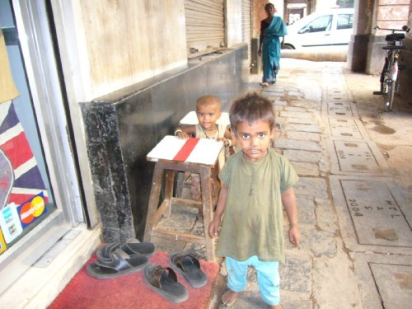
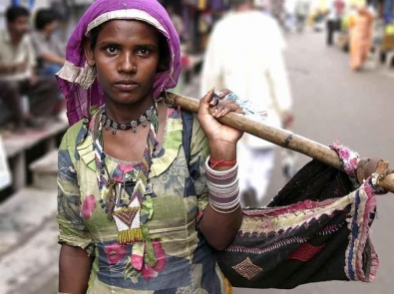
Согласно статическим исследованиям, за последние 100 лет количество жителей Индии возросло в 5 раз, при этом за предыдущие пять лет темпы его прироста сохранялись на уровне 1,4%, в то время как в Китае они составляют 0,6% в год.
Мужское население превышает женское и составляет 51,5 %, а женское — 48,5 %. Среднее по стране соотношение мужского и женского населения: 944 женщины к 1,000 мужчин, а годовой прирост населения — 1,38 %; на 1,000 человек в год рождается 22.01 детей. Согласно переписи населения 2001 года, дети до 14 лет составляли 40,2 % населения, лица в возрасте 15-59 лет — 54,4 %, 60 лет и старше — 5,4 %. Естественный прирост населения составил 2,3 %.

Slide 25
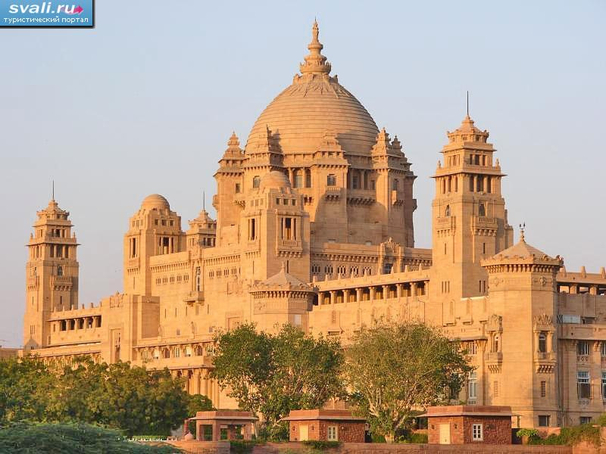
Что касается религии, то большинство, т.е. 80% населения приверженцы индуизма.
14% составляют мусульмане, 2,4% христиане, 2%-сикхи, 0,7%-буддисты.

Slide 26
Индия является многонациональной страной. На территории страны проживают такие народности как: хиндустанцы, телугу, маратхи, бенгальцы, тамилы, гуджаратцы, каннара, пенджабцы
В соответствии с Конституцией Индии государственными языками являются хинди и английский. Английский язык используется в бытовом межнациональном общении и в юридической сфере. Кроме этого каждый штат имеет свой наиболее распространенный язык.
В целом более половины населения страны говорит на 30 различных языках и на 2000-х диалектах.

Slide 27
Экономика Индии
Самая густонаселенная после Китая страна мира относится к государствам с наиболее низким уровнем доходов на душу населения. Доход на душу населения согласно паритету покупательной способности составляет 2700 $ (118-е место в мире).При этом в Индии очень высоко развиты оборонная, атомная и космическая отрасли промышленности. Экономика Индии охватывает все отрасли от традиционного сельского хозяйства и ремесленничества до широкого спектра современных отраслей промышленности.
67 % трудоспособного населения зависят напрямую от сельского хозяйства, которое производит треть валового национального продукта. Индия - крупнейший в мире экспортер чая, кроме того, вывозятся джут, пряности и бобовые. Страна имеет самое большое в мире поголовье крупного рогатого скота и занимает второе место по экспорту молочных продуктов.
Рынок специй
Гужевой транспорт
Notes:
000000

Slide 28
Экспорт: машины и оборудование, программное обеспечение, одежда, кожа и изделия из нее, химические товары, хлопчатобумажные ткани, джутовые изделия, железная руда, чай, кофе, специи, орехи кешью, консервы, рыба и морепродукты, бриллианты и др. Большое значение имеет туризм. Импорт: нефть, машины и транспортное оборудование, пищевые растительные масла, минеральные удобрения, некоторые виды ювелирных товаров и черные металлы.
Основные внешнеторговые партнеры: США, страны ЕС, Россия, Япония, Ирак, Иран и государства Центральной и Восточной Европы.
Бомбейская фондовая биржа в Мумбае, — самая старая в Азии и самая большая в Индии фондовая биржа.
Чайные плантации

Slide 29
Динамика ВВП на душу населения в странах БРИК в 1998—2009 годах,
в долларах США
Индия занимает одно из первых мест в мире по производству сахарного тростника, арахиса, чая, джута, клещевины, хлопка. Производят каучук, кофе, пряности. Развито животноводство, шелководство, рыболовство. Запасы угля и железной руды, имеются также бокситы, нефть, марганец и др. Развиваются черная и цветная металлургия, химическая промышленность, машиностроение. Индия в последние годы выдвинулась и как производитель лекарственных и фармацевтических препаратов.
Принимая во внимание постоянный и стабильный рост сектора услуг, в основном в сфере информационных технологий, экономика Индии показывает здоровый рост в 6%. Стабильность индийской экономики очевидна на фоне Азиатского рынка.

Slide 30
В Индии представлены все виды транспорта: водный (морской и речной), автомобильный, воздушный, железнодорожный, трубопроводный.
Железнодорожный транспорт в Индии обеспечивает массовые перевозки грузов и людей. В год перевозится до 6 миллиардов пассажиров и 350 миллионов тонн грузов. Основным железнодорожным оператором страны, контролирующим 99 % перевозок является Indian Railways.
В Индии судоходны нижние течения рек Ганг, Кришна, Годавари, Кавери.Эти реки используются для транспортировки грузов, ещё в 1950-х годах 3/4 грузов перевозилось по рекам на парусных судах. В настоящее время в Индии 454 аэропорта.
Поезд Indian Railways
Станция метро в Ченнаи
Набережная Мадраса

Slide 31
На улицах Дели видны почти все виды транспорта: моторикши,велорикша , автобус и строящееся метро
Езда на крышах машин- нормальное явление даже для столицы

Slide 32
Достопримечательности Индии. .
Индийская цивилизация – одна из самых древних, а история Индии насчитывает более 5 тысячелетий. Такое богатое историческое и культурное наследие не может не привлекать к стране миллионы туристов. Потрясающе красивые дворцы и храмы, величественные мечети и крепости Индии никого не оставят равнодушным.
Прекрасный Тадж-Махал
Храм Рамы и Кришны
Храмы Бомбея

Slide 33
Индия - это не просто "другая" страна, это другой мир – это сочетание религий, богатство культур и великолепие золотых берегов. Здесь живы уникальные традиции и обычаи. Индия поражает своей простой жизнью и в то же время необыкновенно глубокой философией, культурой.
Медитация
Маленькие жительницы мудрой страны
Варанаси - город мертвых
Notes:
Медитация

Slide 34
После посещения Индии в памяти надолго остается красота этой страны, завораживающий аромат цветов и восточных благовоний, а также буйство и неутомимость торговых кварталов.
Два народных музыканта на выступлении в деревне
Национальные индийские ремесла
Корова – священное животное
Рынок на улицах Дели
Notes:
Рынок на улицах Дели

Slide 35
Отдых в Индии на берегу океана, Комфортабельные отели, многокилометровые песчаные пляжи Гоа,
где растут кокосовые пальмы, и дует приятно освежающий морской бриз, посещение старинных храмов и знакомство с древними традициями страны подарят Вам самые яркие впечатления.
Отели Ковалама
Ароматерапия
Пляж на Гоа
Notes:
Пляж на Гоа

Slide 36
Гордость Восточной Индии – Калькутта, один из крупнейших мировых городов. Загадочная и трогательная красота Калькутты делает этот город популярным среди туристов.
Храм Кали
Калькутта ночью
Калидеви, покровительница Калькутты
Старый город

Slide 37
Столица Западной Индии – Бомбей, город, наилучшим образом выражающий национальный дух и самобытность страны. Бомбей – коммерческий город, в котором перемешались экзотические базары, крупные торговые центры и антикварные лавочки. Любители шопинга по достоинству придут в восторг от огромного выбора ярких тканей, ювелирных изделий и предметов старины. Следует отметить, что бурная жизнь Бомбея кипит на фоне потрясающей Викторианской архитектуры.
Бомбей. "Ворота Индии"
Современная архитектура Бомбея
Улицы Бомбея

Slide 38
Дели,столица Индии-город, с богатой культурой, архитектурой и древней захватывающей историей.
Дели (или Нью-Дели) — огромный, шумный, эклектичный, грязный и при этом весьма зелёный город. Среди исторических памятников столицы особенно выделяются знаменитый Красный Форт с обширным дворцовым комплексом эпохи Великих Моголов.
Джама Месджид, Дели
Резиденция президента в Дели
Ворота Красного Форта
Notes:
ёёё

Slide 39
Индия - это неповторимый и загадочный мир. Даже виртуальное путешествие по Индии несёт незабываемые впечатления. Волшебная, загадочная , яркая и полная контрастов Индия ждёт вас!
Индия для каждого будет только такой, какой вы мечтали ее увидеть!

